Slide 1
Всероссийский конкурс методических работ и проектов
педагогов дополнительного образования
«Дополнительное образование XXI века»
Интерактивная игра
«ДНИ ВОИНСКОЙ СЛАВЫ РОССИИ»
Работу выполнили педагоги дополнительного образования
МБОУДОД «Центр детского творчества» г. Чебоксары
Самаркина Наталия Леонидовна – педагог высшей квалификационной категории;
Баженова Елена Александровна – педагог высшей квалификационной категории.
Чебоксары – 2014 г.

Slide 2
1
2
3
4
5
6
7
8
9

Slide 3
Вспомните, что произошло
5 апреля 1242 года
и предоставьте ассоциативный ряд из 10 слов. Объясните свои ответы.

Slide 4
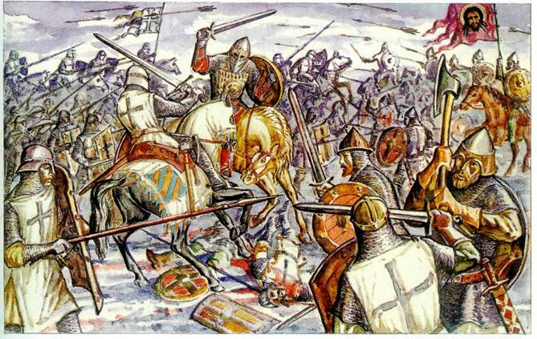
1. Ледовое побоище
2. Чудское озеро
3. Князь Александр Невский
4. Русские воины
5. Немецкие рыцари
6. Наступление «свиньёй»
7. Тяжелые доспехи
8. 18 апреля 1242 г. - победа
9. Память
10. Гордость

Slide 5
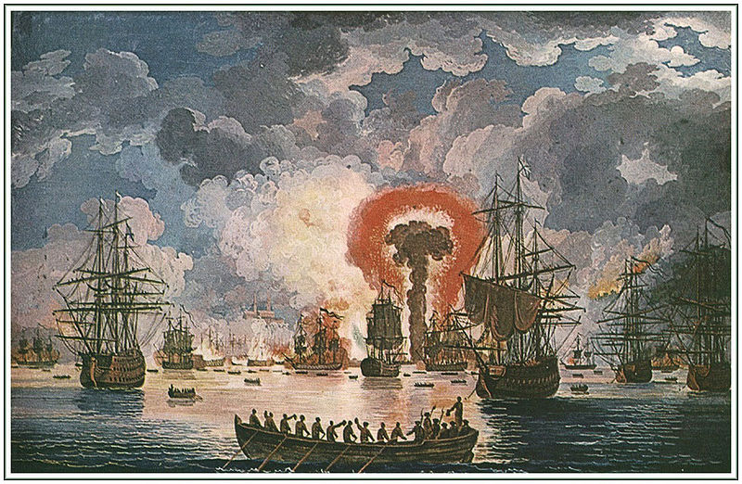
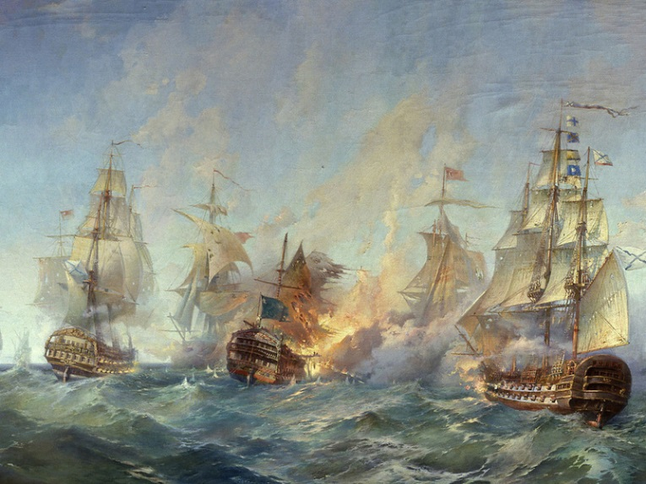
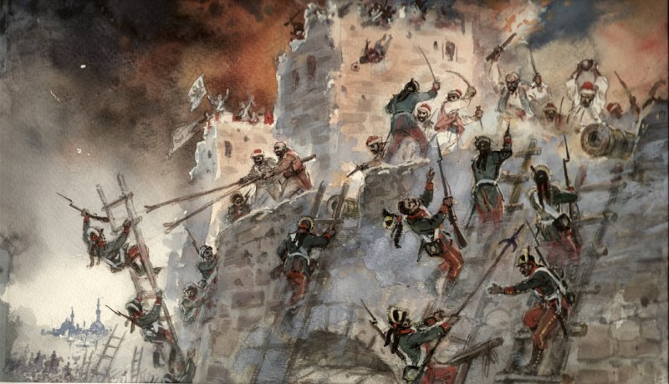
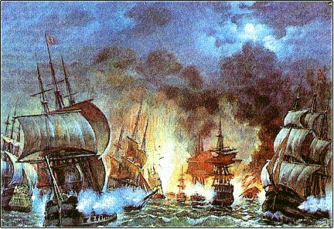
Что объединяет данные иллюстрации? Какие исторические события здесь изображены?
Чесменское сражение с турецким флотом
5-7 июля 1770 г.
Сражение с турецкой эскадрой у мыса Тендра 8-9 сентября 1790 г.
Взятие турецкой крепости Измаил
22 декабря 1790 г.
Сражение с турецкой эскадрой у мыса Синоп 30 ноября 1853 г.

Slide 6
Прослушайте мелодии и ответьте,
о каких событиях
Великой Отечественной войны
здесь поётся.
Назовите дату этого события.

Slide 7
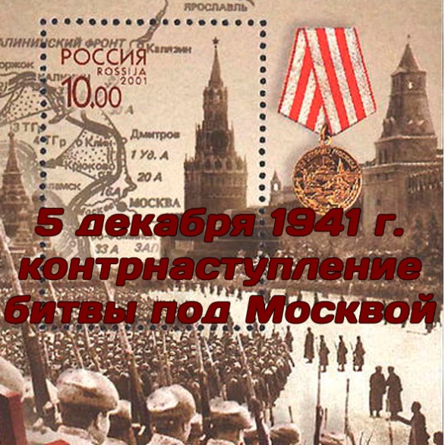
1
2
3
4
5

Slide 8
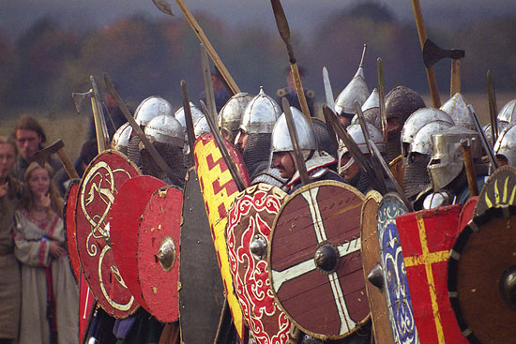
Куликовская битва 8 сентября 1380 года.
Вооружение и доспехи русских воинов.
Выберите правильные ответы.
Чешуйчатый
доспех
камнемётная
машина
нож
кинжал
кольчуга
щит
шпага
пушка
пушка
стрелы
кремнёвое
ружьё
палица
секира
боевой топор
арбалет
карабин
сулица
пистолет
копьё
колчан
рогатина
сабля
тягиляй
бердыш

Slide 9
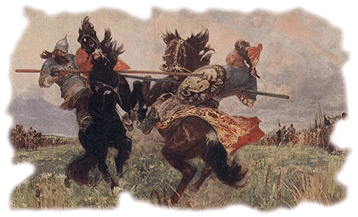
Меч – Сабля – Боевой топор – Копье – Кинжал – Стрелы – Лук – Булава – Рогатина – Колчан –
Шлем – Щит – Кольчуга

Slide 10
Викторина:
В каком городе находится памятник «Медный всадник»?
Кто сидит на коне?
Чем прославился этот государь?
Что вы знаете о Полтавском сражении?
Чем знаменательна дата
7 августа 1714 года?

Slide 11
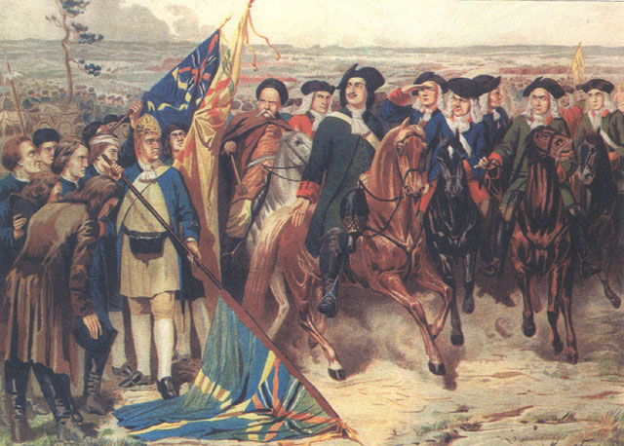
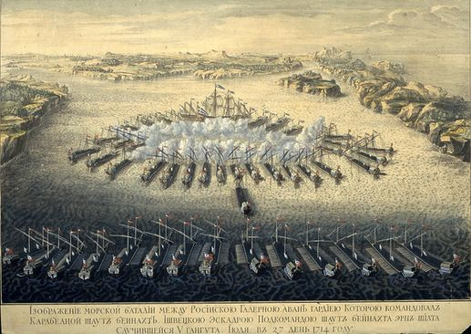
Ответы:
Город Санкт-Петербург.
Пётр I.
3. - Построил первый в России порт в Архангельске;
- создал Российский флот в Петербурге;
развил науку (развитие металлургии и др.);
-дал возможность России торговать с другими странами по морю (открыл «окно в Европу»);
-ввез картофель и помидоры в Россию.
4. 10 июля – День победы русской армии под командованием Петра I над шведами в Полтавском сражении. Само событие произошло 27 июня (8 июля) 1709 г.
5. Произошло Гангутское сражение. Первая в российской истории морская победа русского флота над шведами под командованием Петра I.

Slide 12
4 ноября –
День народного единства.
Придумайте небольшое стихотворение, используя слова «Россия», «народ», «дружба», «единство»

Slide 13
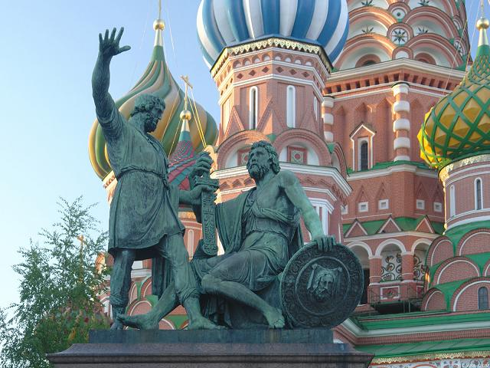
Пример:
Наша Россия очень большая.
Одна на земле она такая.
Много народов здесь дружно живёт.
Сеет и пашет, и песни поёт.
В единстве наша сила.
Это каждый поймёт…

Slide 14
23 февраля –
День Защитника Отечества.
Расскажите историю этого праздника.
Праздник получил начало в далеком 1918 году, в связи с победой
русских воинов над немцами под Псковом и Нарвой. С 1922 г. стал именоваться как День Красной армии. И лишь в 1946 г. праздник отмечался уже с обновленным названием «День Советской Армии и Военно-Морского флота». После того, как Советский Союз стал достоянием истории, был отменен и День Советской Армии. С 1993 г. этот праздник больше не отмечался. Но с 1995 г. 23 февраля мы отмечаем «День Защитника Отечества», поздравляя не только тех, кто служит в армии и силовых структурах, но и тех, кто оберегает наши семьи каждый день – отцов, мужей, братьев.

Slide 15
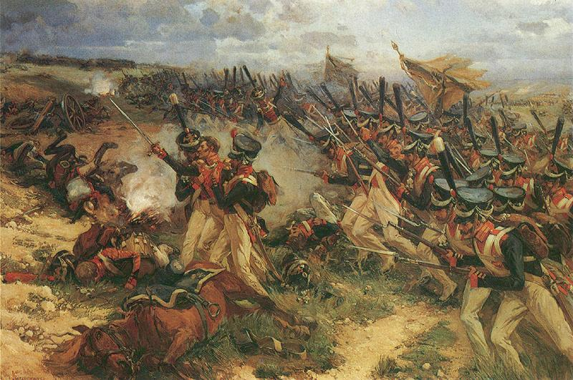
26 августа (7 сентября) 1812 г. –
День Бородинского сражения.
Посмотрите на портреты.
Назовите героев данного события.

Slide 16
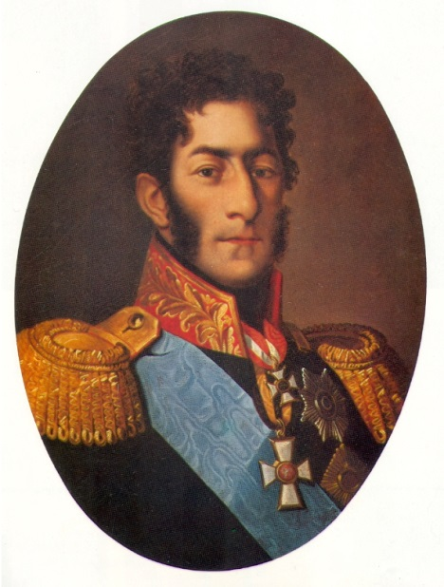
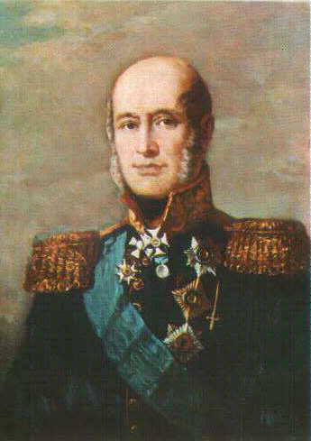
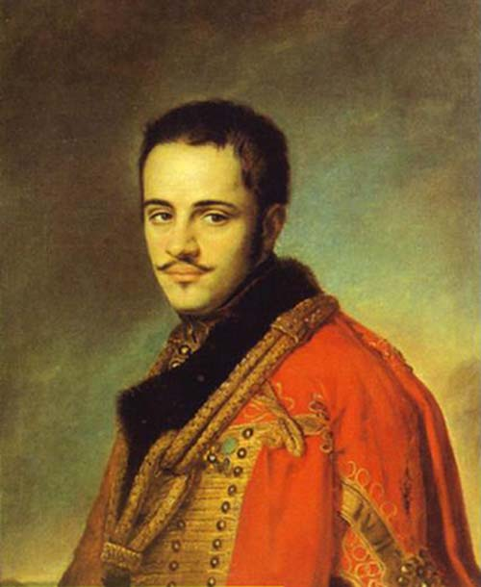
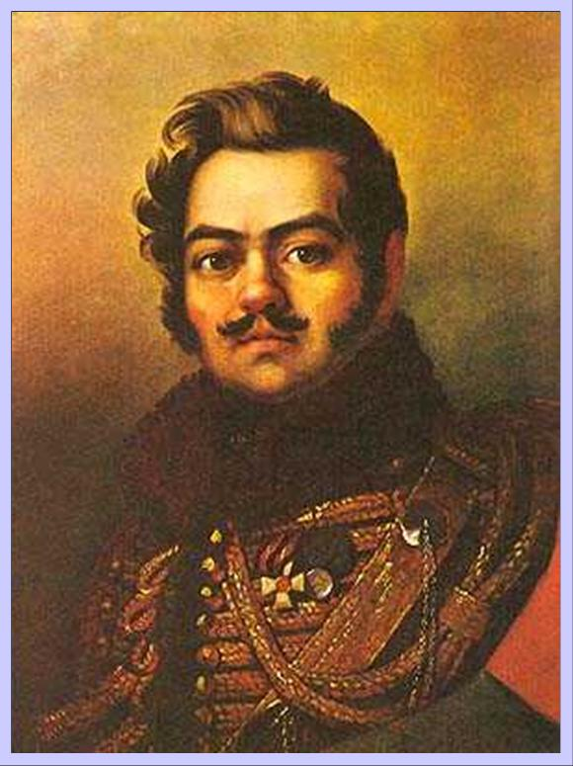
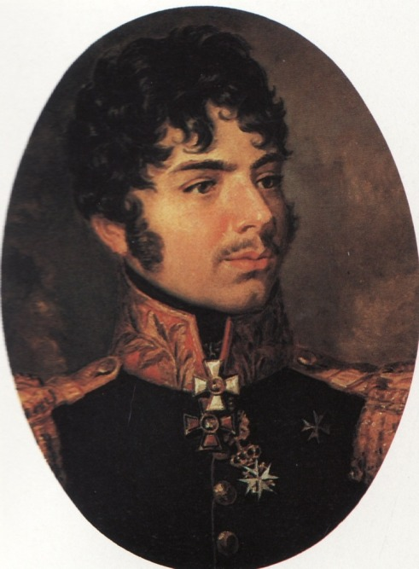
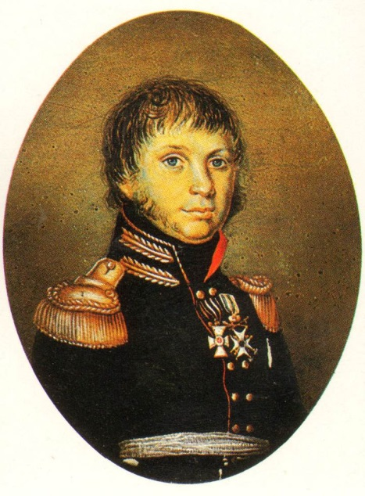
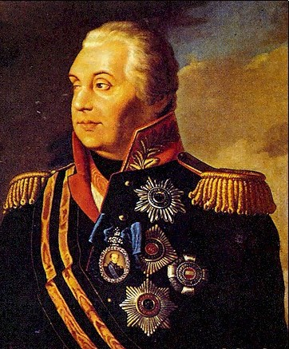
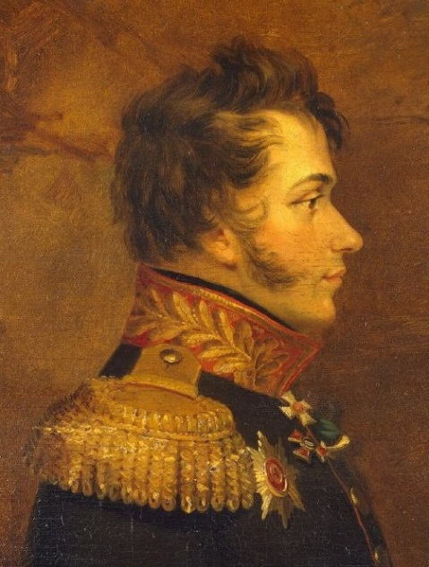
П. И. Багратион
Барклай де Толли
Н. Н. Раевский
Д. Давыдов
А. Кутайсов
А. Фигнер
М. И. Кутузов
Н. Кудашев

Slide 17
Посмотрите видеофрагмент.
К какому событию приурочен данный парад? Какую роль он сыграл в истории России?

Slide 18
На Красной площади парад частей Красной Армии, посвященного
24-й годовщине Великой Октябрьской социалистической революции.
Парад 7 ноября 1941 года - это важнейшая военная операция. Именно на этот день по случаю запланированного захвата Москвы гитлеровской Германией было назначено торжественное прохождение по Красной площади немецких войск.
Военный парад советских войск на Красной площади 7 ноября 1941 года было решено провести для укрепления морального духа. Это была убедительная возможность заявить на весь мир о том, что Москва стоит и будет твердо стоять.
Так как войск для парада не хватало, в Москву были стянуты подразделения с фронта, курсанты, кавалеристы. В ночь на 7 ноября по указанию Сталина кремлевские звезды были расчехлены и зажжены, от маскировки освобожден мавзолей Ленина.

Slide 19
Парад на Красной площади проходил торжественно и сурово, им командовал начальник гарнизона столицы генерал-лейтенант Павел Артемьев, принимал парад маршал Советского Союза Семен Буденный. Напутствовал уходящие с парада на фронт войска Сталин.
Пришедшие на Красную площадь убедились в том, что боевой дух армии не сломлен. На трибунах по обе стороны Мавзолея, помимо рабочих и служащих, находились аккредитованные в столице корреспонденты иностранных газет. Так что весть о параде разнеслась по всему миру.
Прямо с парада на главной площади страны бойцы Красной Армии отправлялись на фронт.

Slide 20
Источники информации:
http://borodino200let.moy.su/ - иллюстрации
http://www.liveinternet.ru/ - иллюстрации
http://mosnarodsobor.ru/ - иллюстрации
http://muzofon.com/ - музыка
http://ppt4web.ru/ - Куликовская битва
http://ria.ru/ - видеосюжет
http://ru.wikipedia.org/ - википедия

